Slide 1





V Jornadas de Gestión del Patrimonio Bibliográfico REBIUN
Universidad de Barcelona, 16-17 de abril 2026
NARRAR EL PATRIMONIO: INICIATIVAS PARA LA DIFUSIÓN DEL PORTAL SIMURG DE FONDOS DIGITALIZADOS DEL CSIC
Laura Donadeo Navalón - Alexandra López Pérez - Rebeca Sánchez-Montañez Martínez - Alejandra Domínguez Infantes (URICI-CSIC)

Slide 2
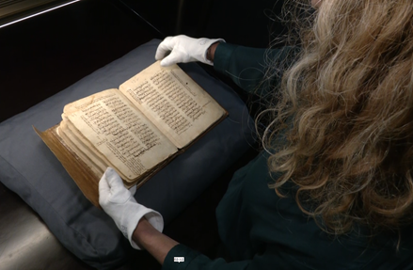
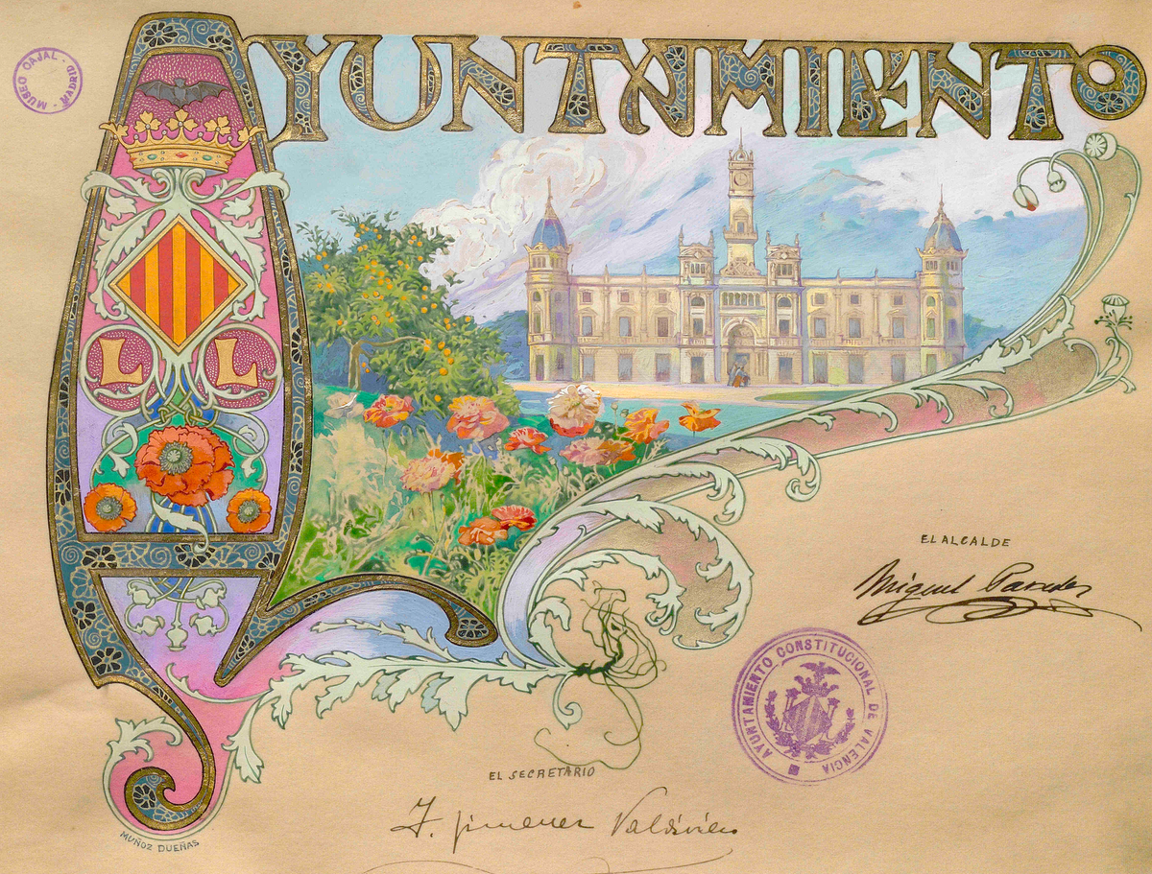
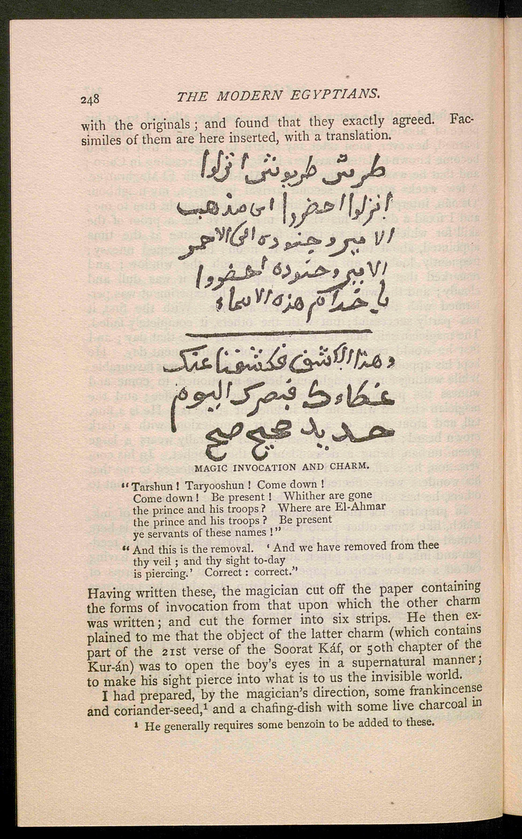

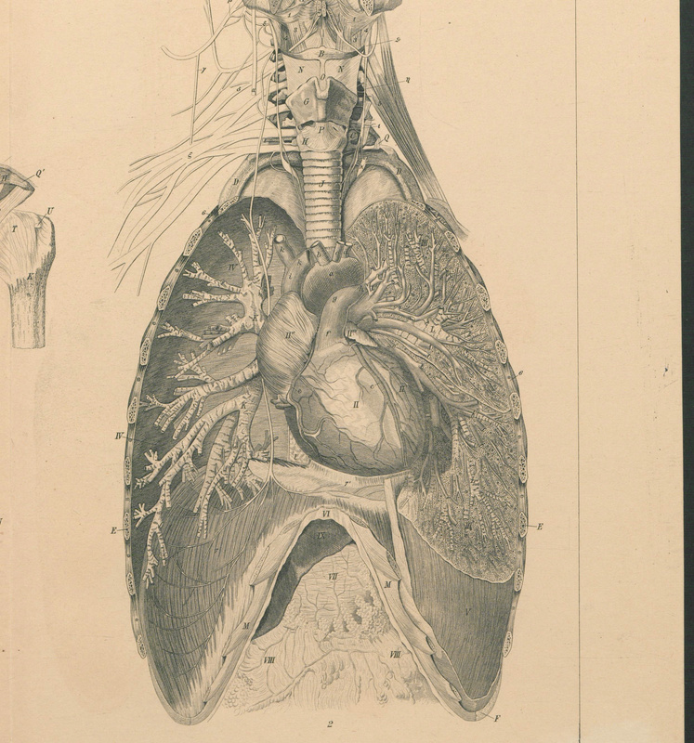
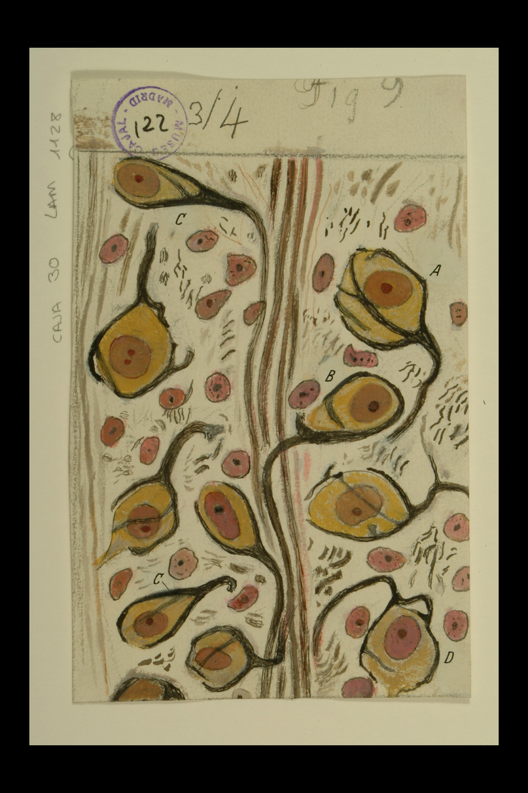
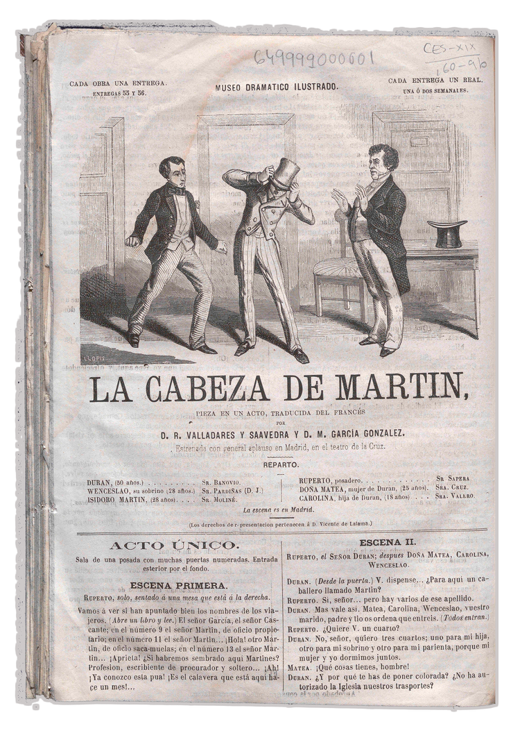
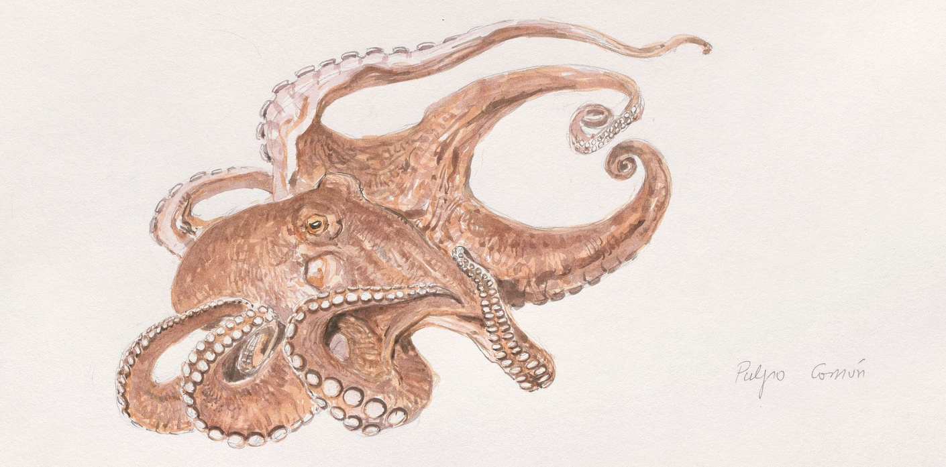
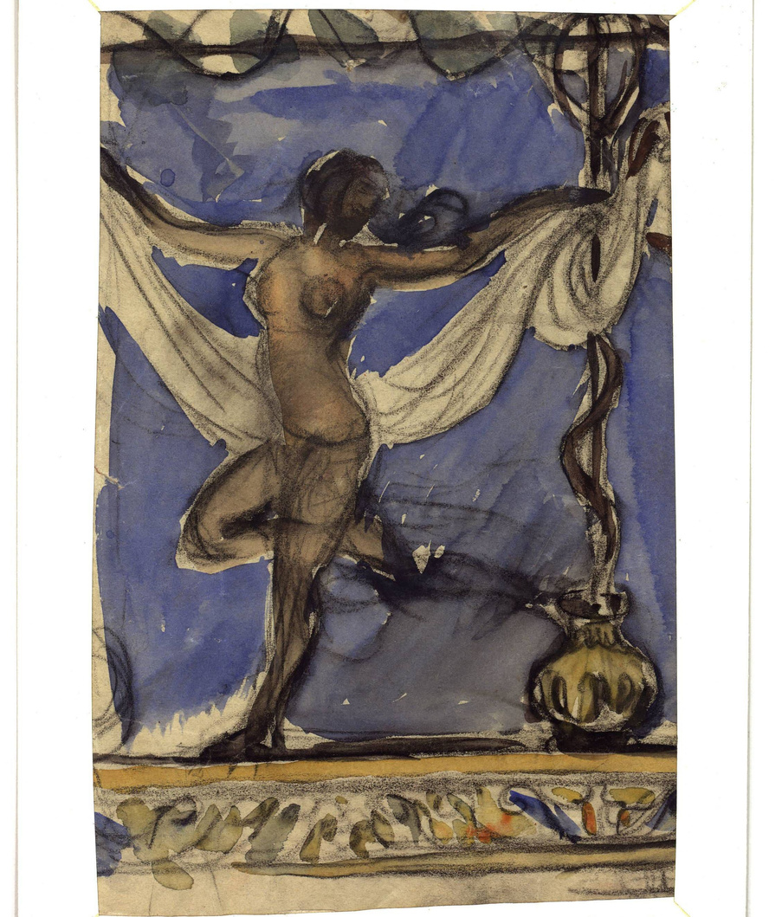
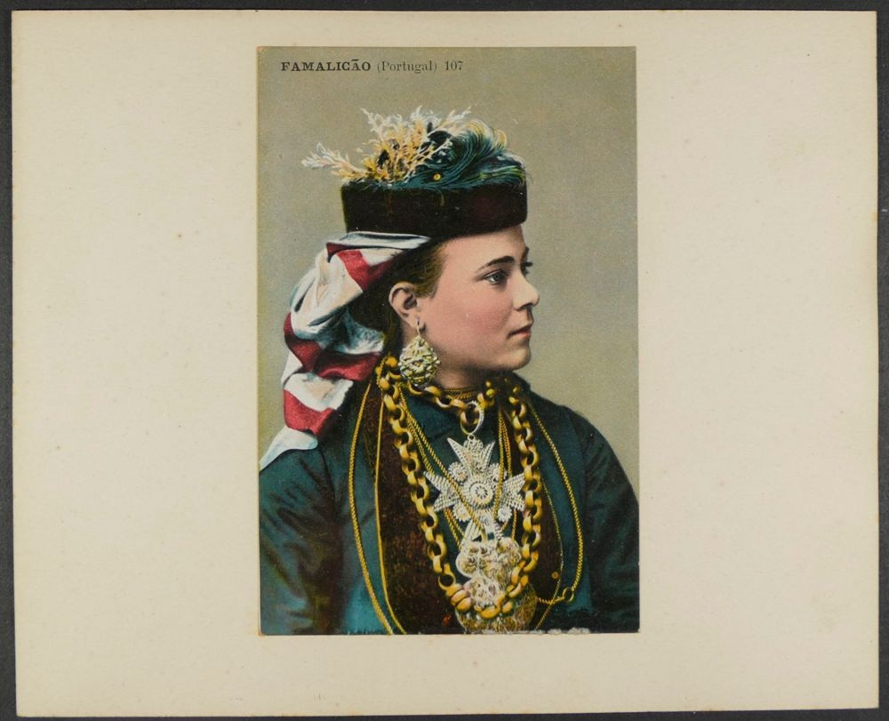
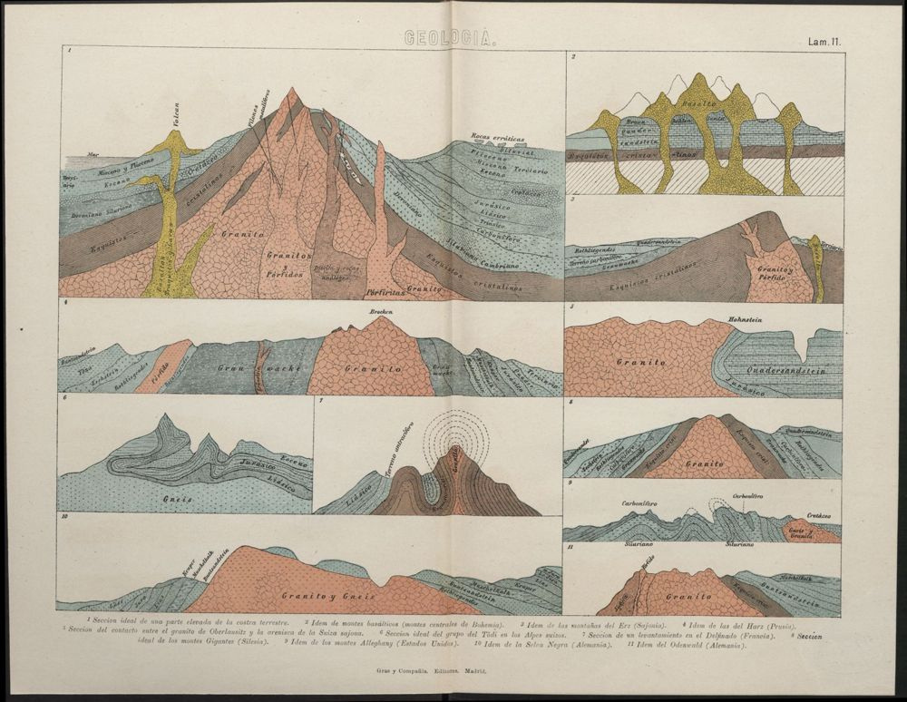
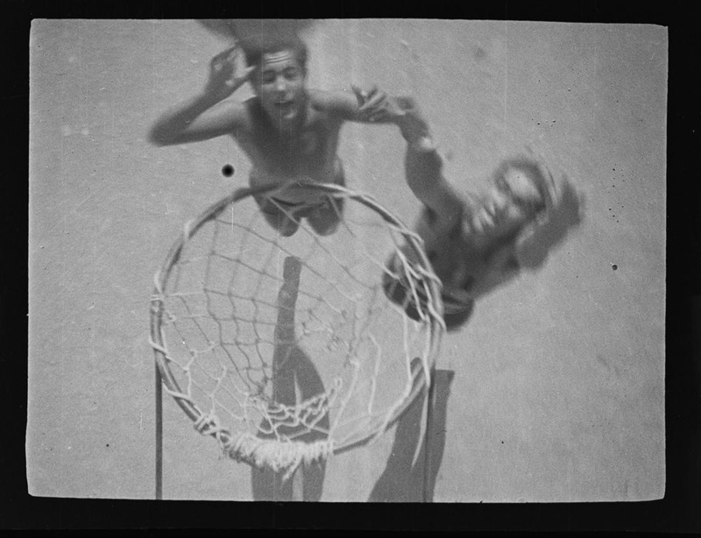
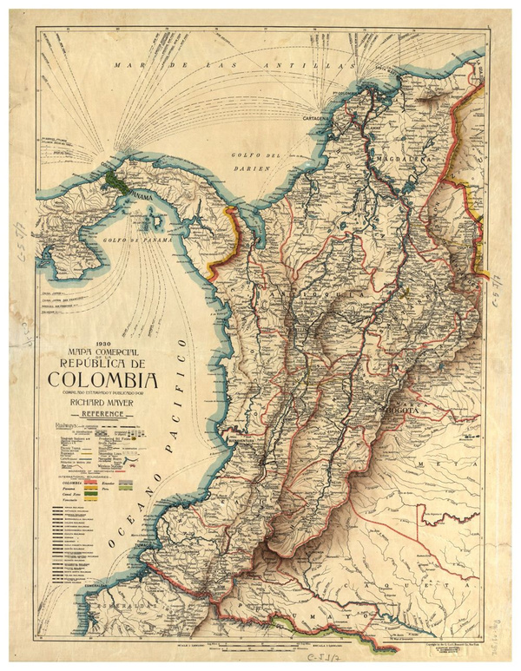
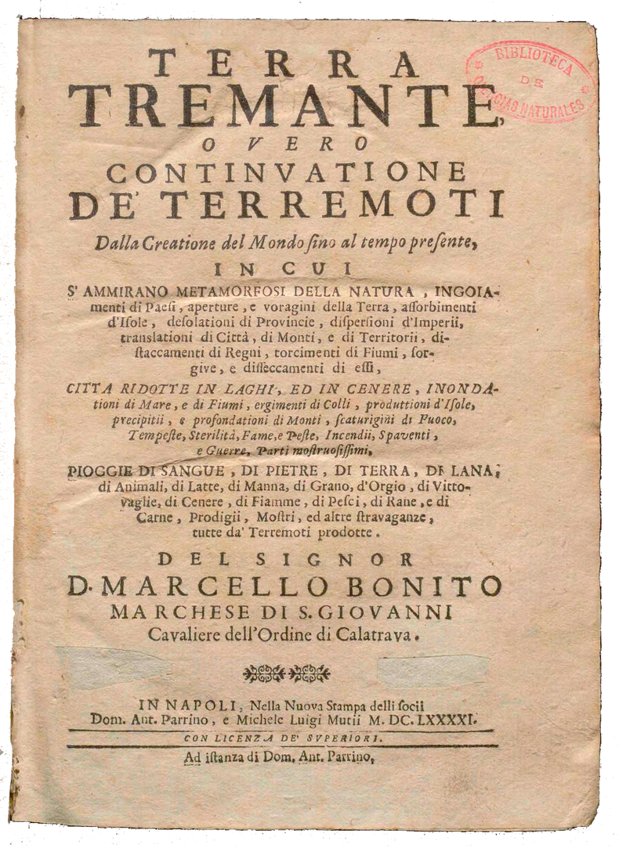
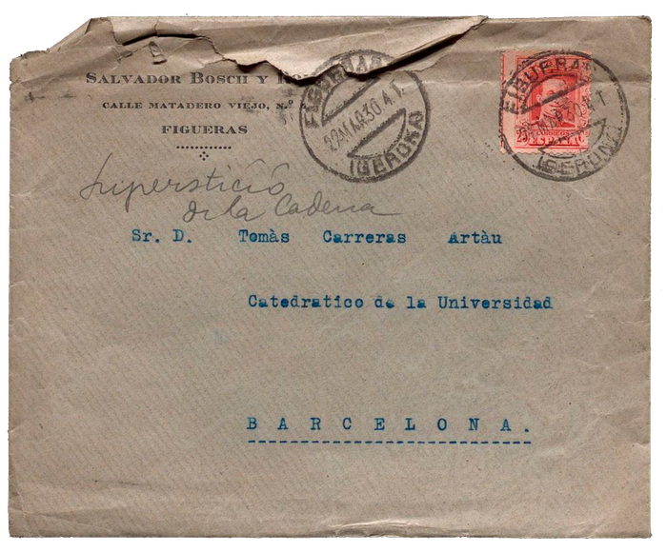



NARRAR EL PATRIMONIO:
INICIATIVAS PARA LA DIFUSIÓN DEL PORTAL SIMURG DE FONDOS DIGITALIZADOS DEL CSIC
Laura Donadeo Navalón - Alexandra López Pérez –
Rebeca Sánchez-Montañez Martínez - Alejandra Domínguez Infantes
V Jornadas de Gestión del Patrimonio Bibliográfico
REBIUN - 2026

Slide 3
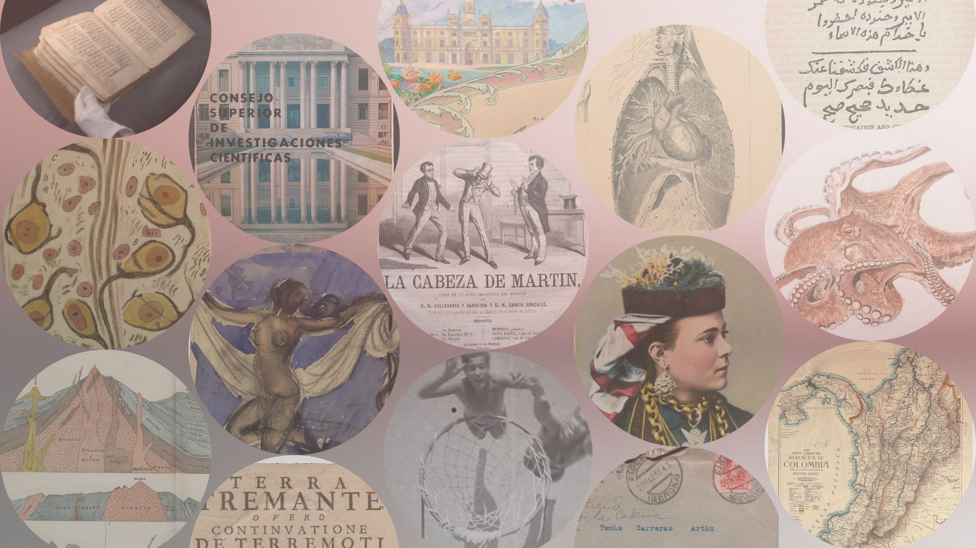
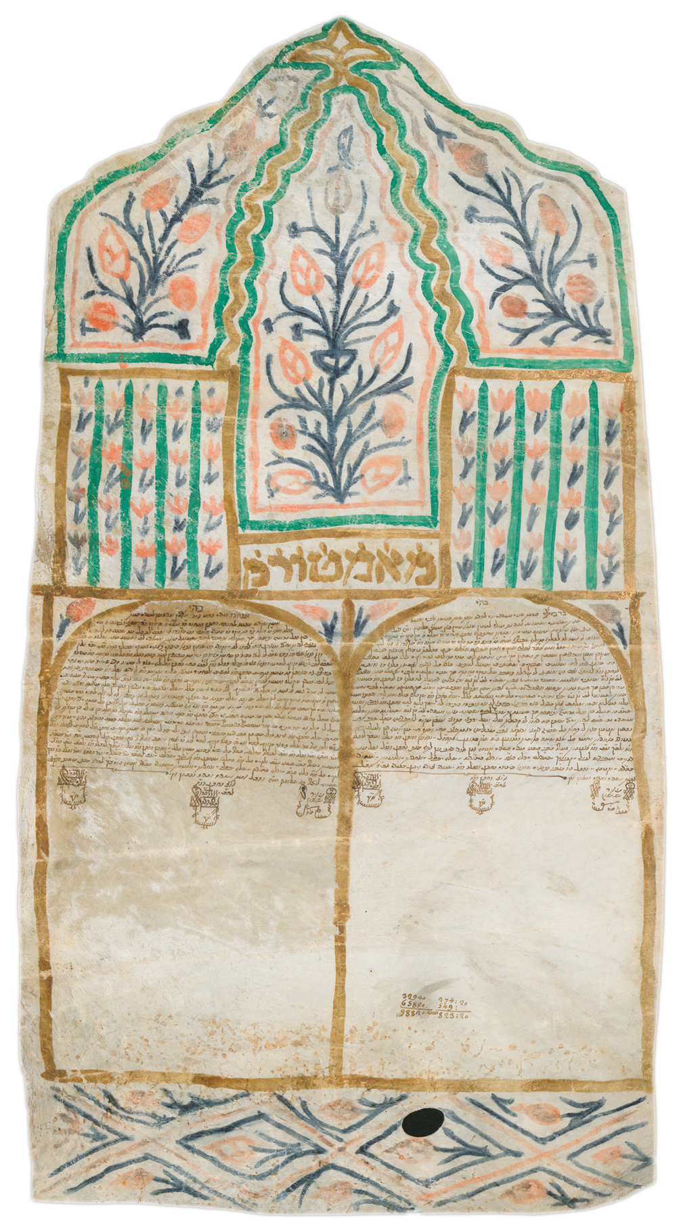
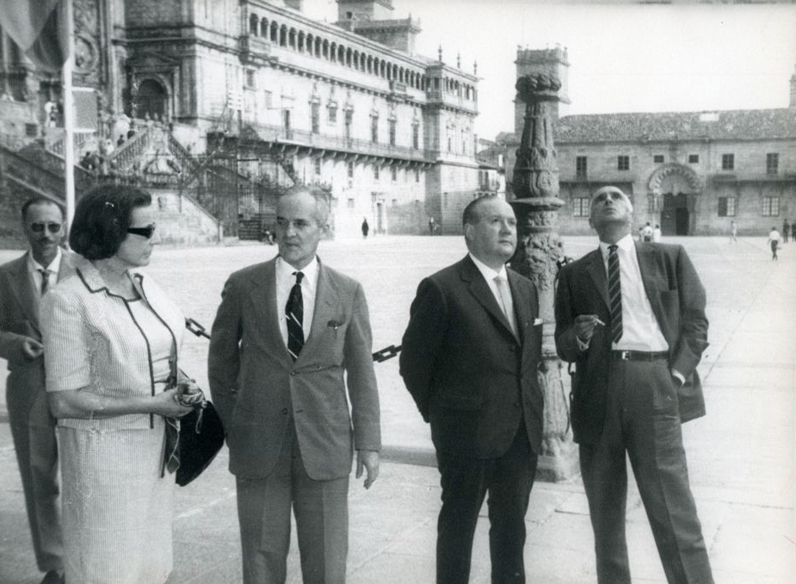
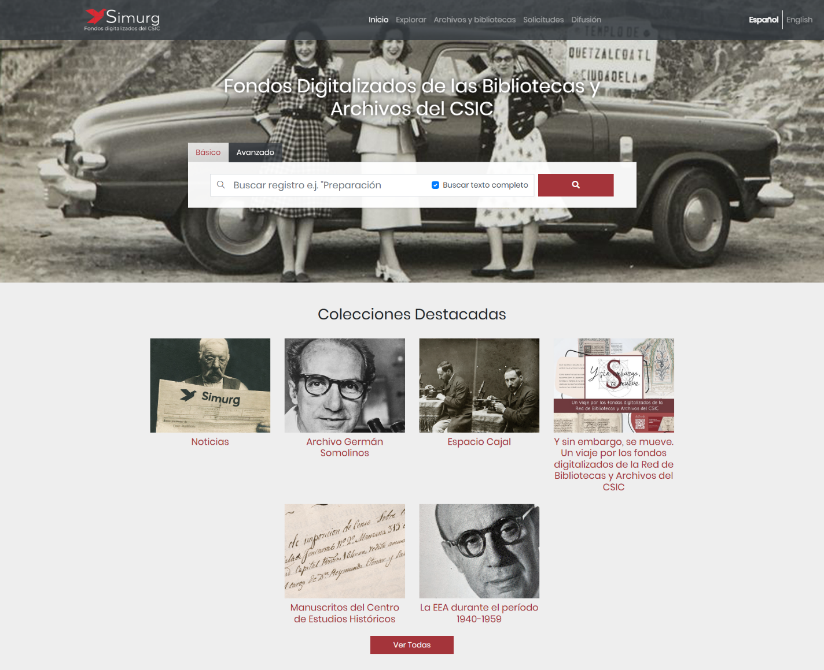
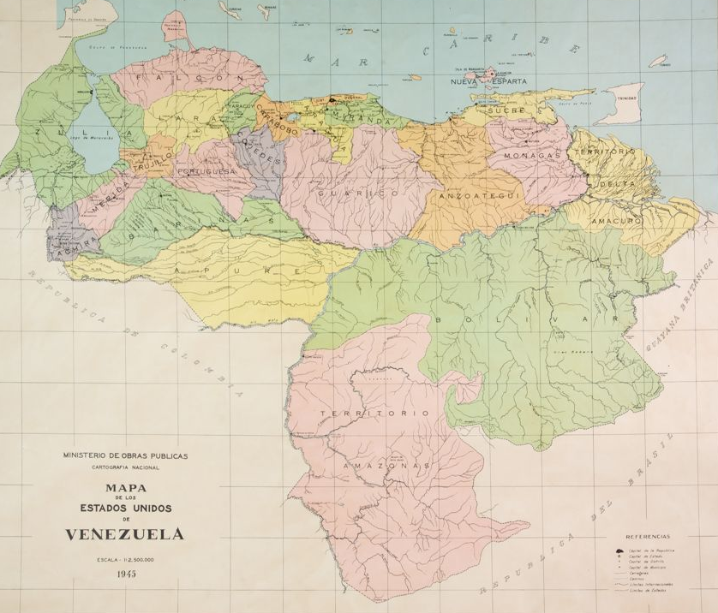
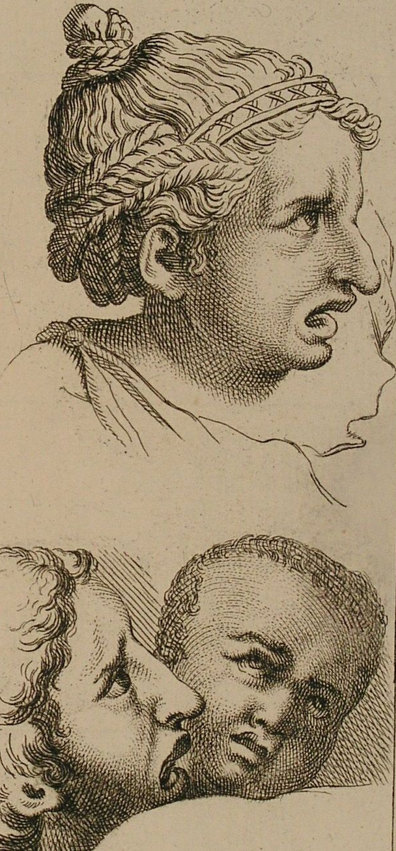
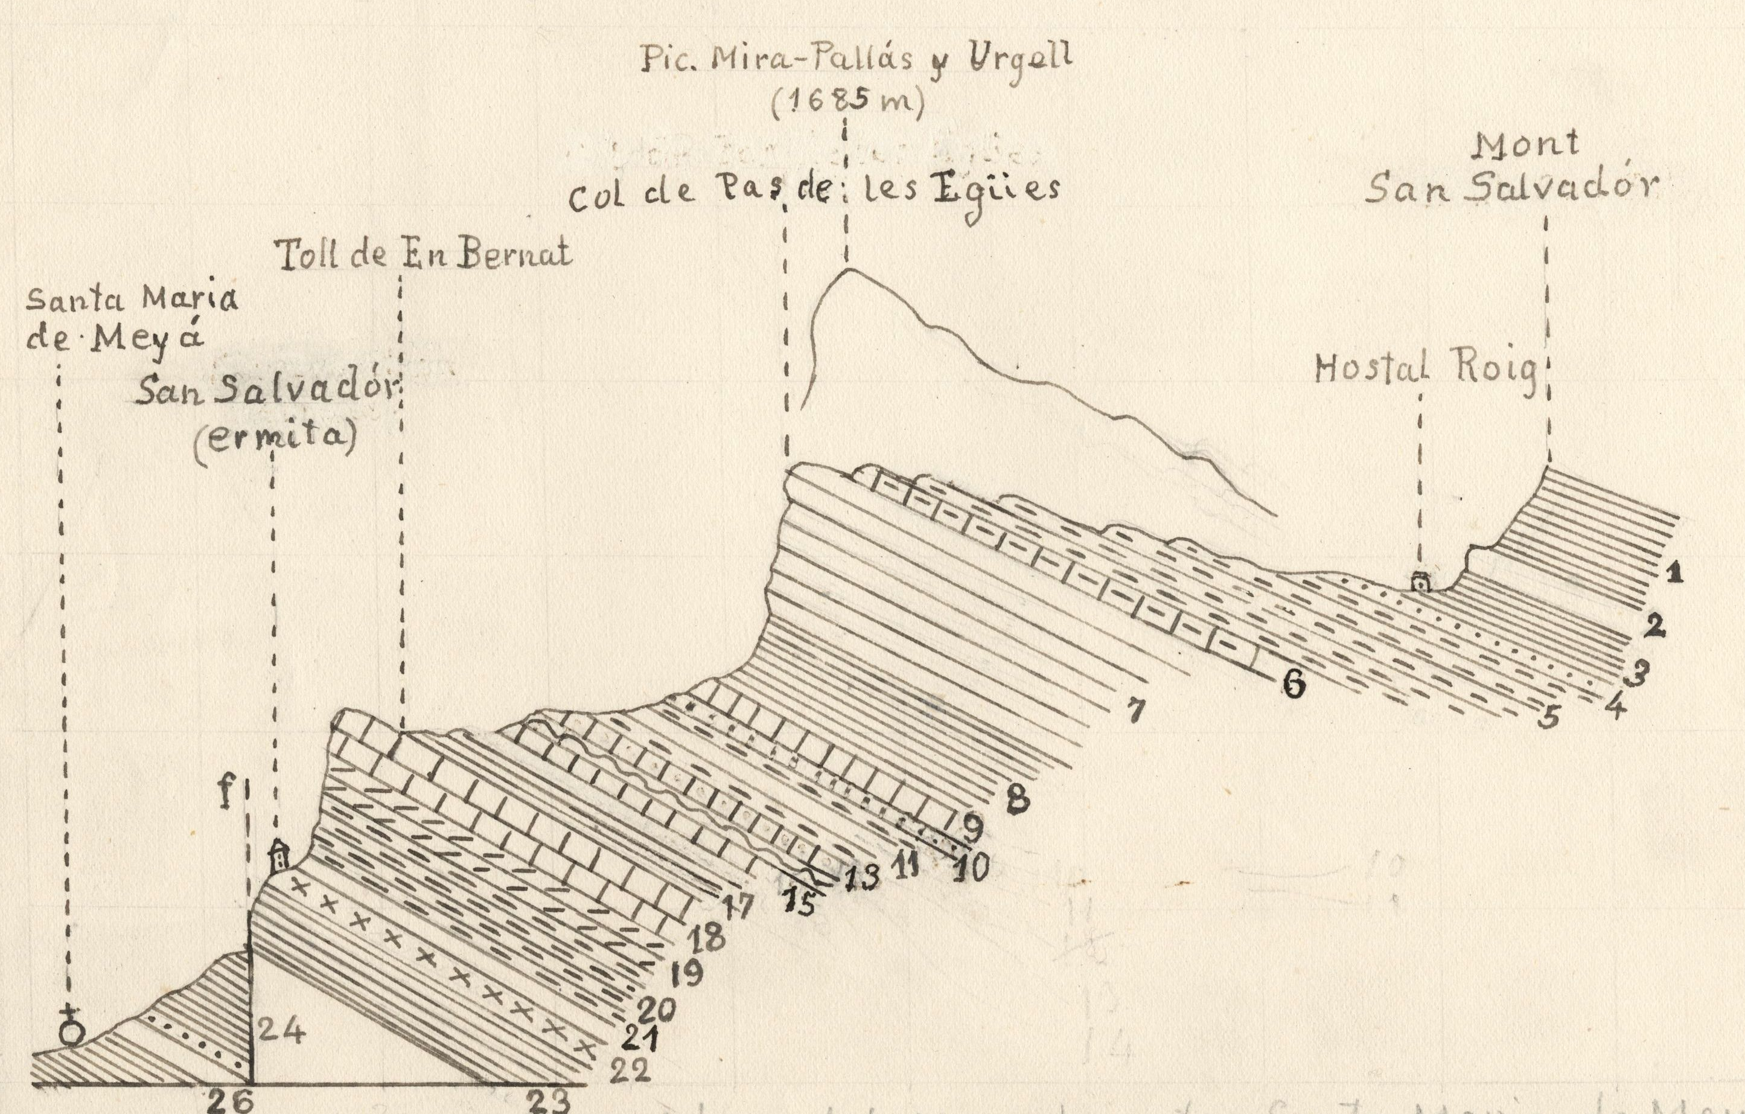
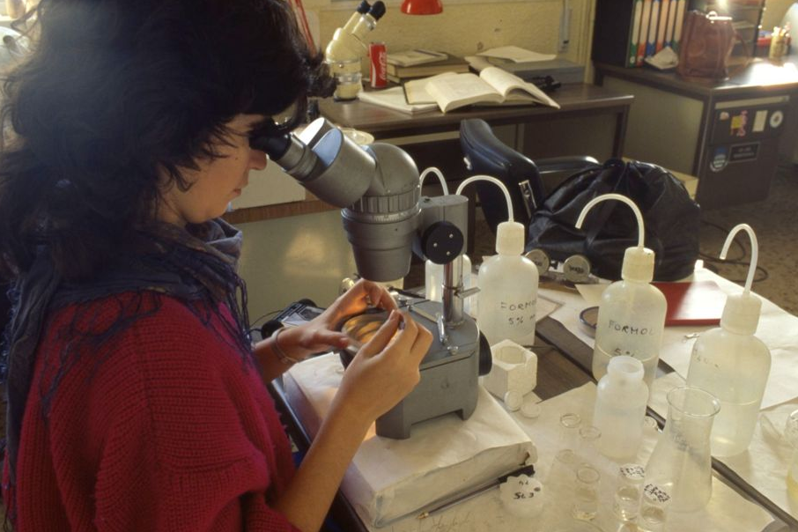
V Jornadas de Gestión del Patrimonio Bibliográfico - REBIUN - 2026

Slide 4
Más de 95.000 documentos digitalizados
Más de 4 millones de imágenes
Y ahora…
¿qué hacemos con ellos?
La pregunta
V Jornadas de Gestión del Patrimonio Bibliográfico - REBIUN - 2026

Slide 5
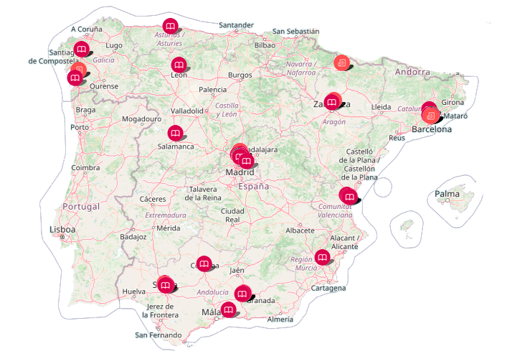
El contexto
Red de Bibliotecas y Archivos del
Consejo Superior de Investigaciones Científicas
    54 bibliotecas
    19 archivos
    >120 institutos
Digitalización sistemática desde 2008
Portal Simurg
V Jornadas de Gestión del Patrimonio Bibliográfico - REBIUN - 2026

Slide 6
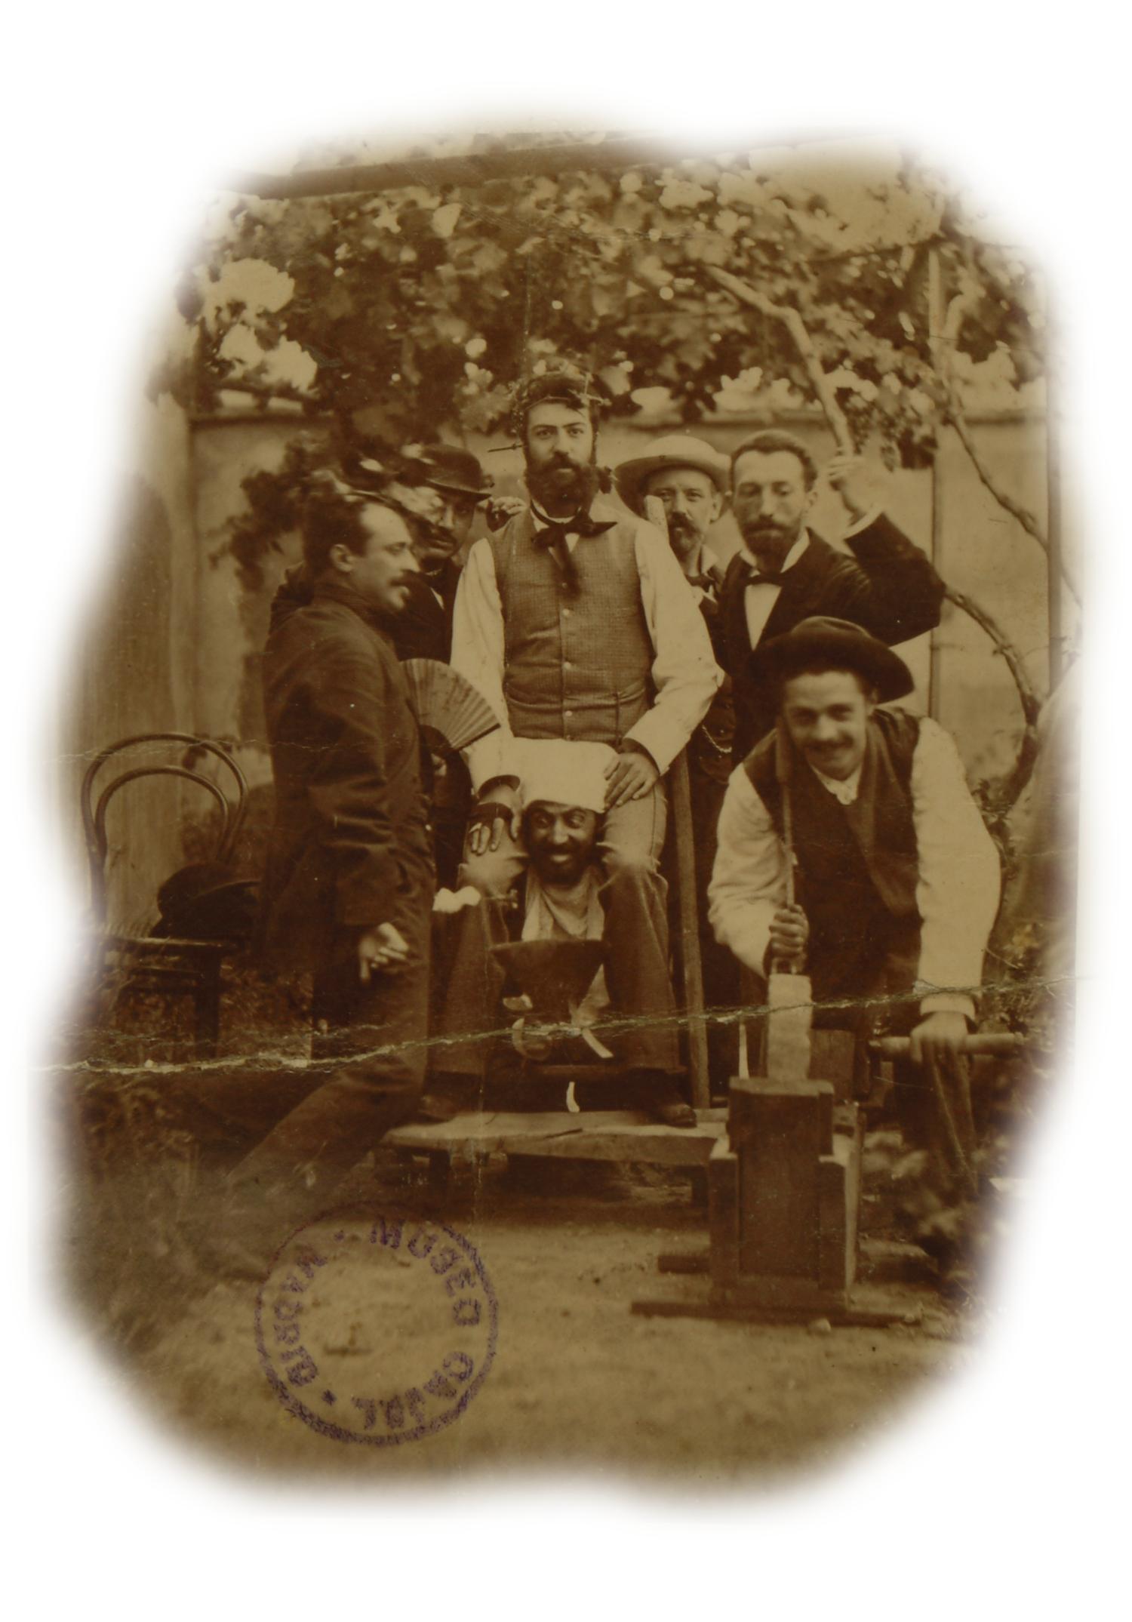
Qué custodiamos realmente
No son “fondos”
Son:
Expediciones científicas
Archivos personales
Correspondencia
Teatro del siglo XIX
Mapas y cartografía
Ilustración científica
Música tradicional
Legado de la Junta de Ampliación de Estudios
V Jornadas de Gestión del Patrimonio Bibliográfico - REBIUN - 2026

Slide 7
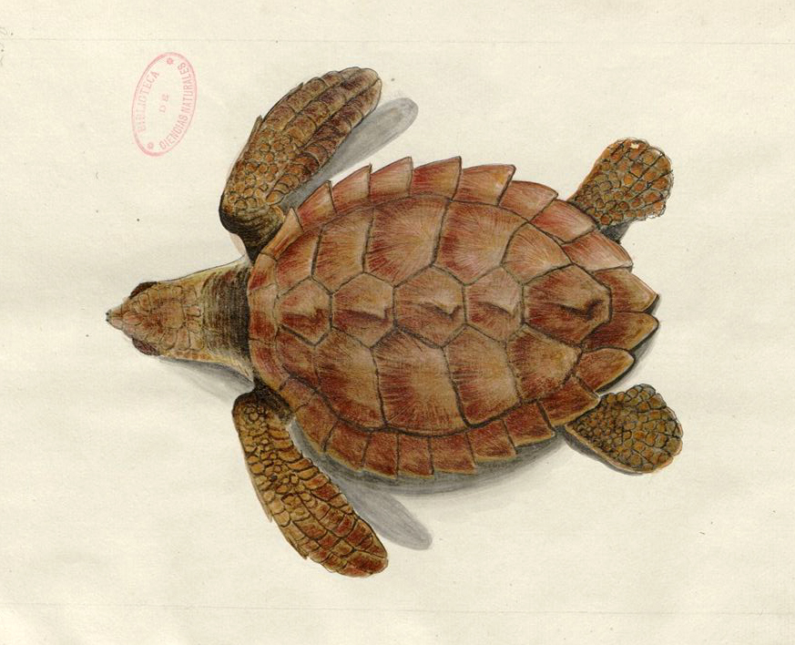
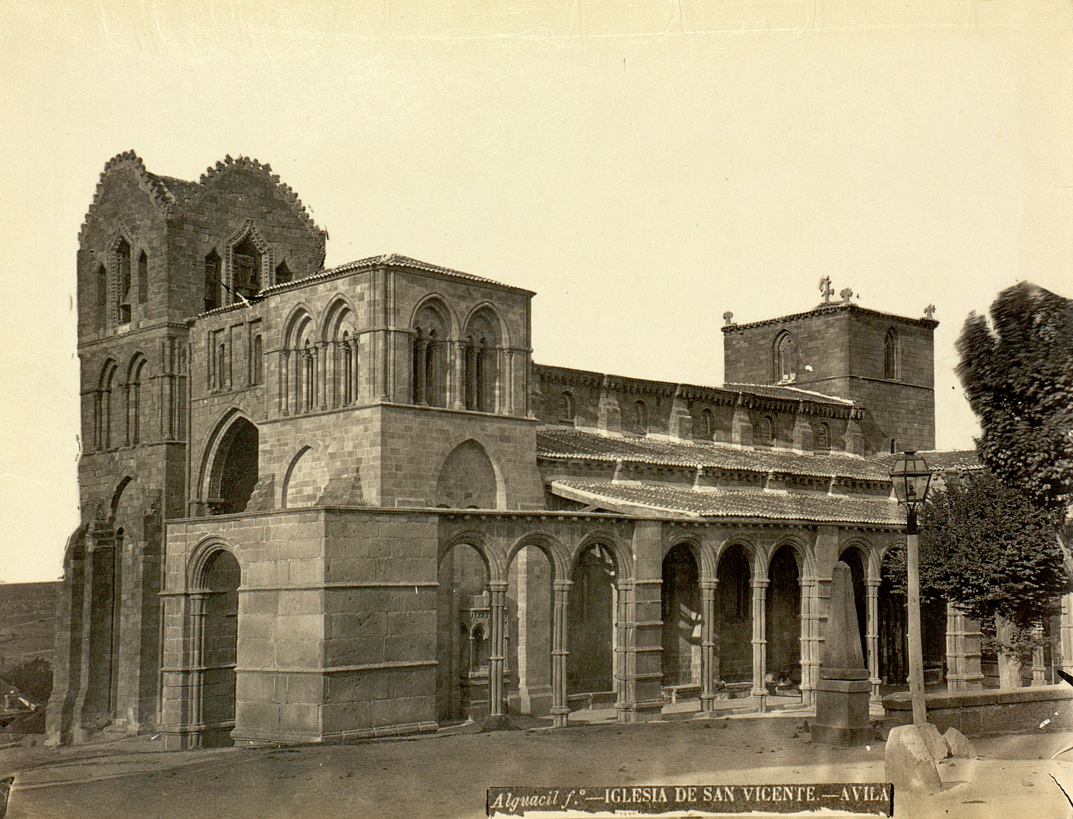
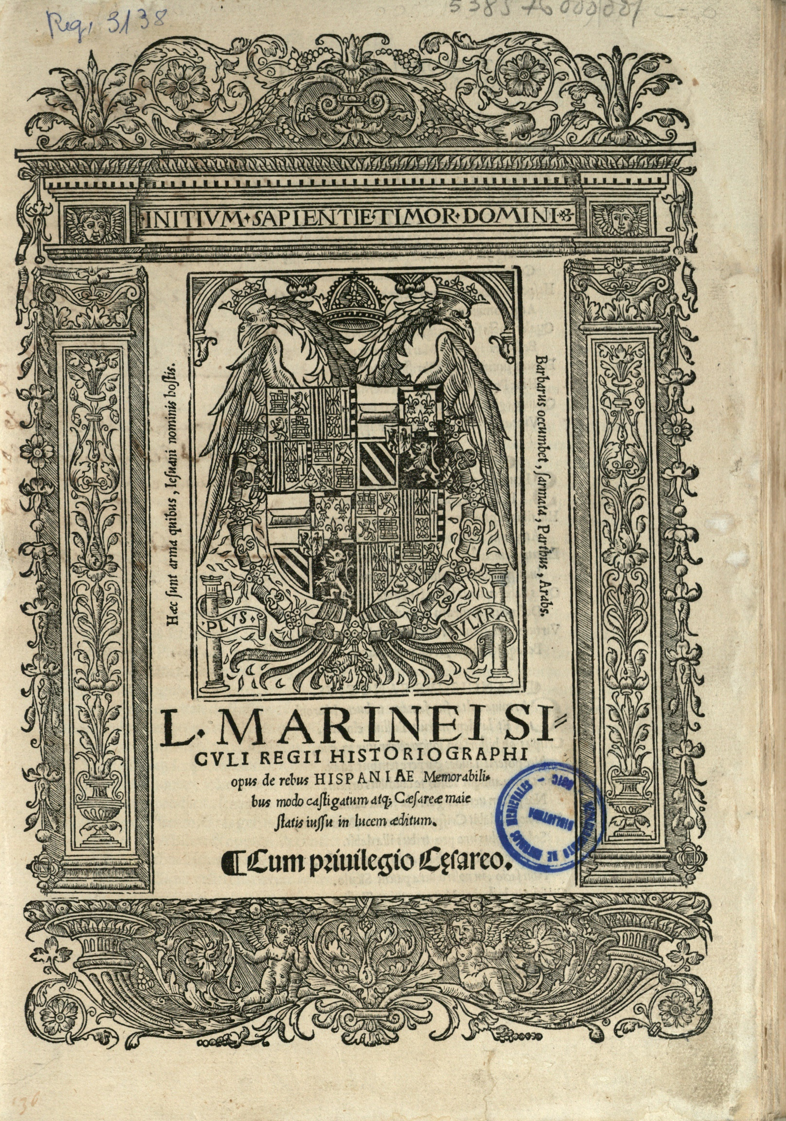

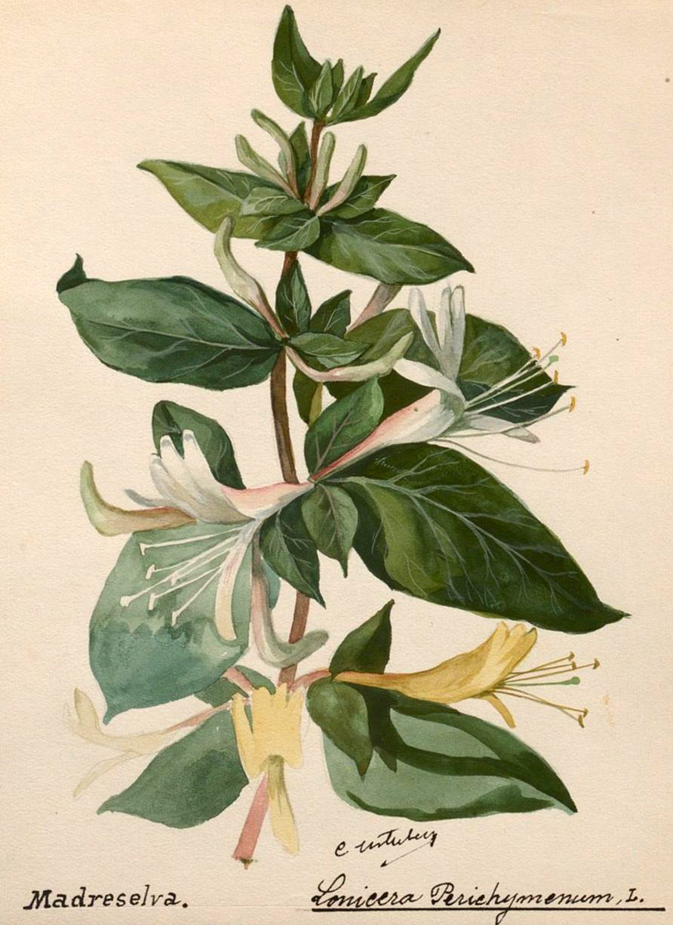
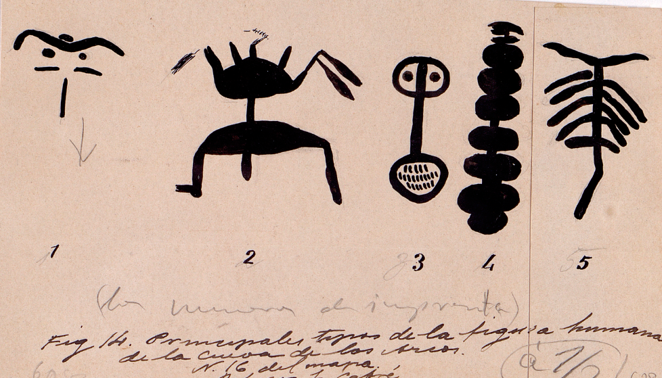
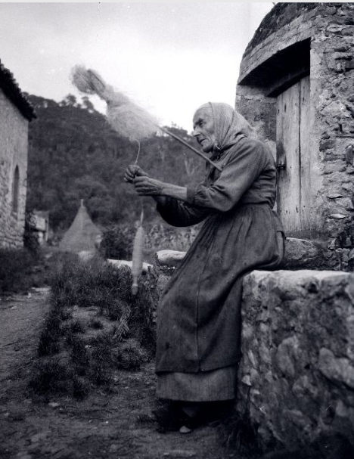
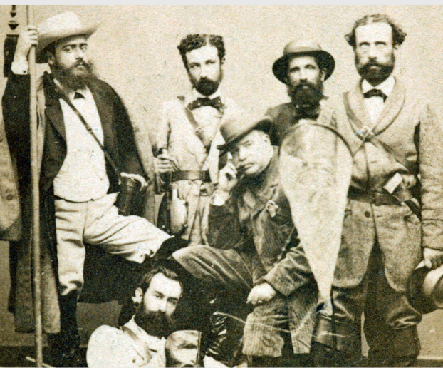
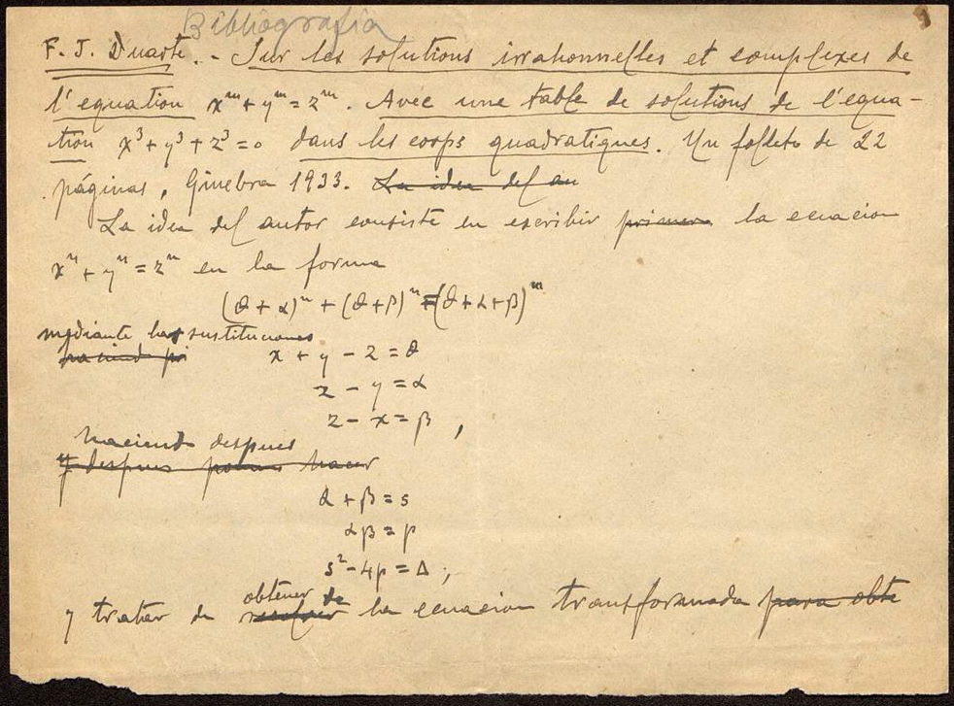
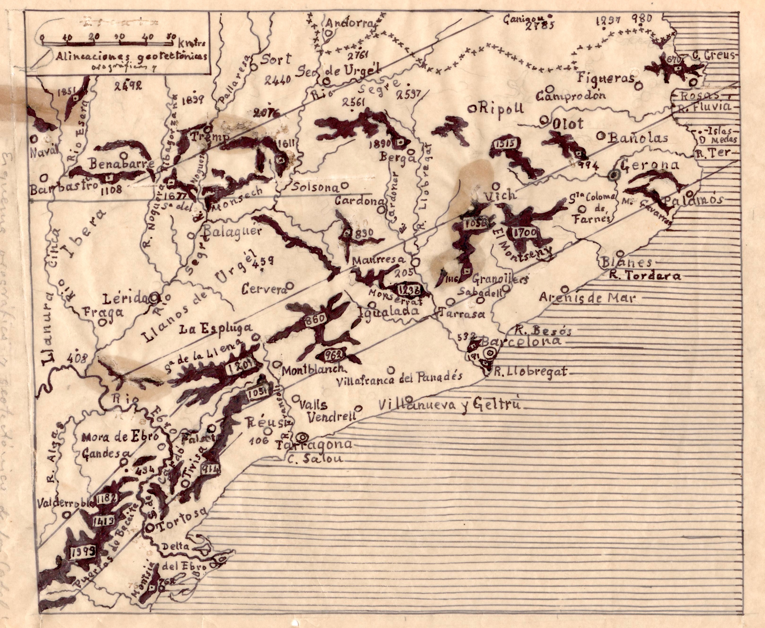
Qué custodiamos realmente
V Jornadas de Gestión del Patrimonio Bibliográfico - REBIUN - 2026

Slide 8
Antes:
Digitalizar para preservar
El cambio de enfoque
Preservación + Reutilización + Participación
Ahora:
Digitalizar para activar
V Jornadas de Gestión del Patrimonio Bibliográfico - REBIUN - 2026

Slide 9

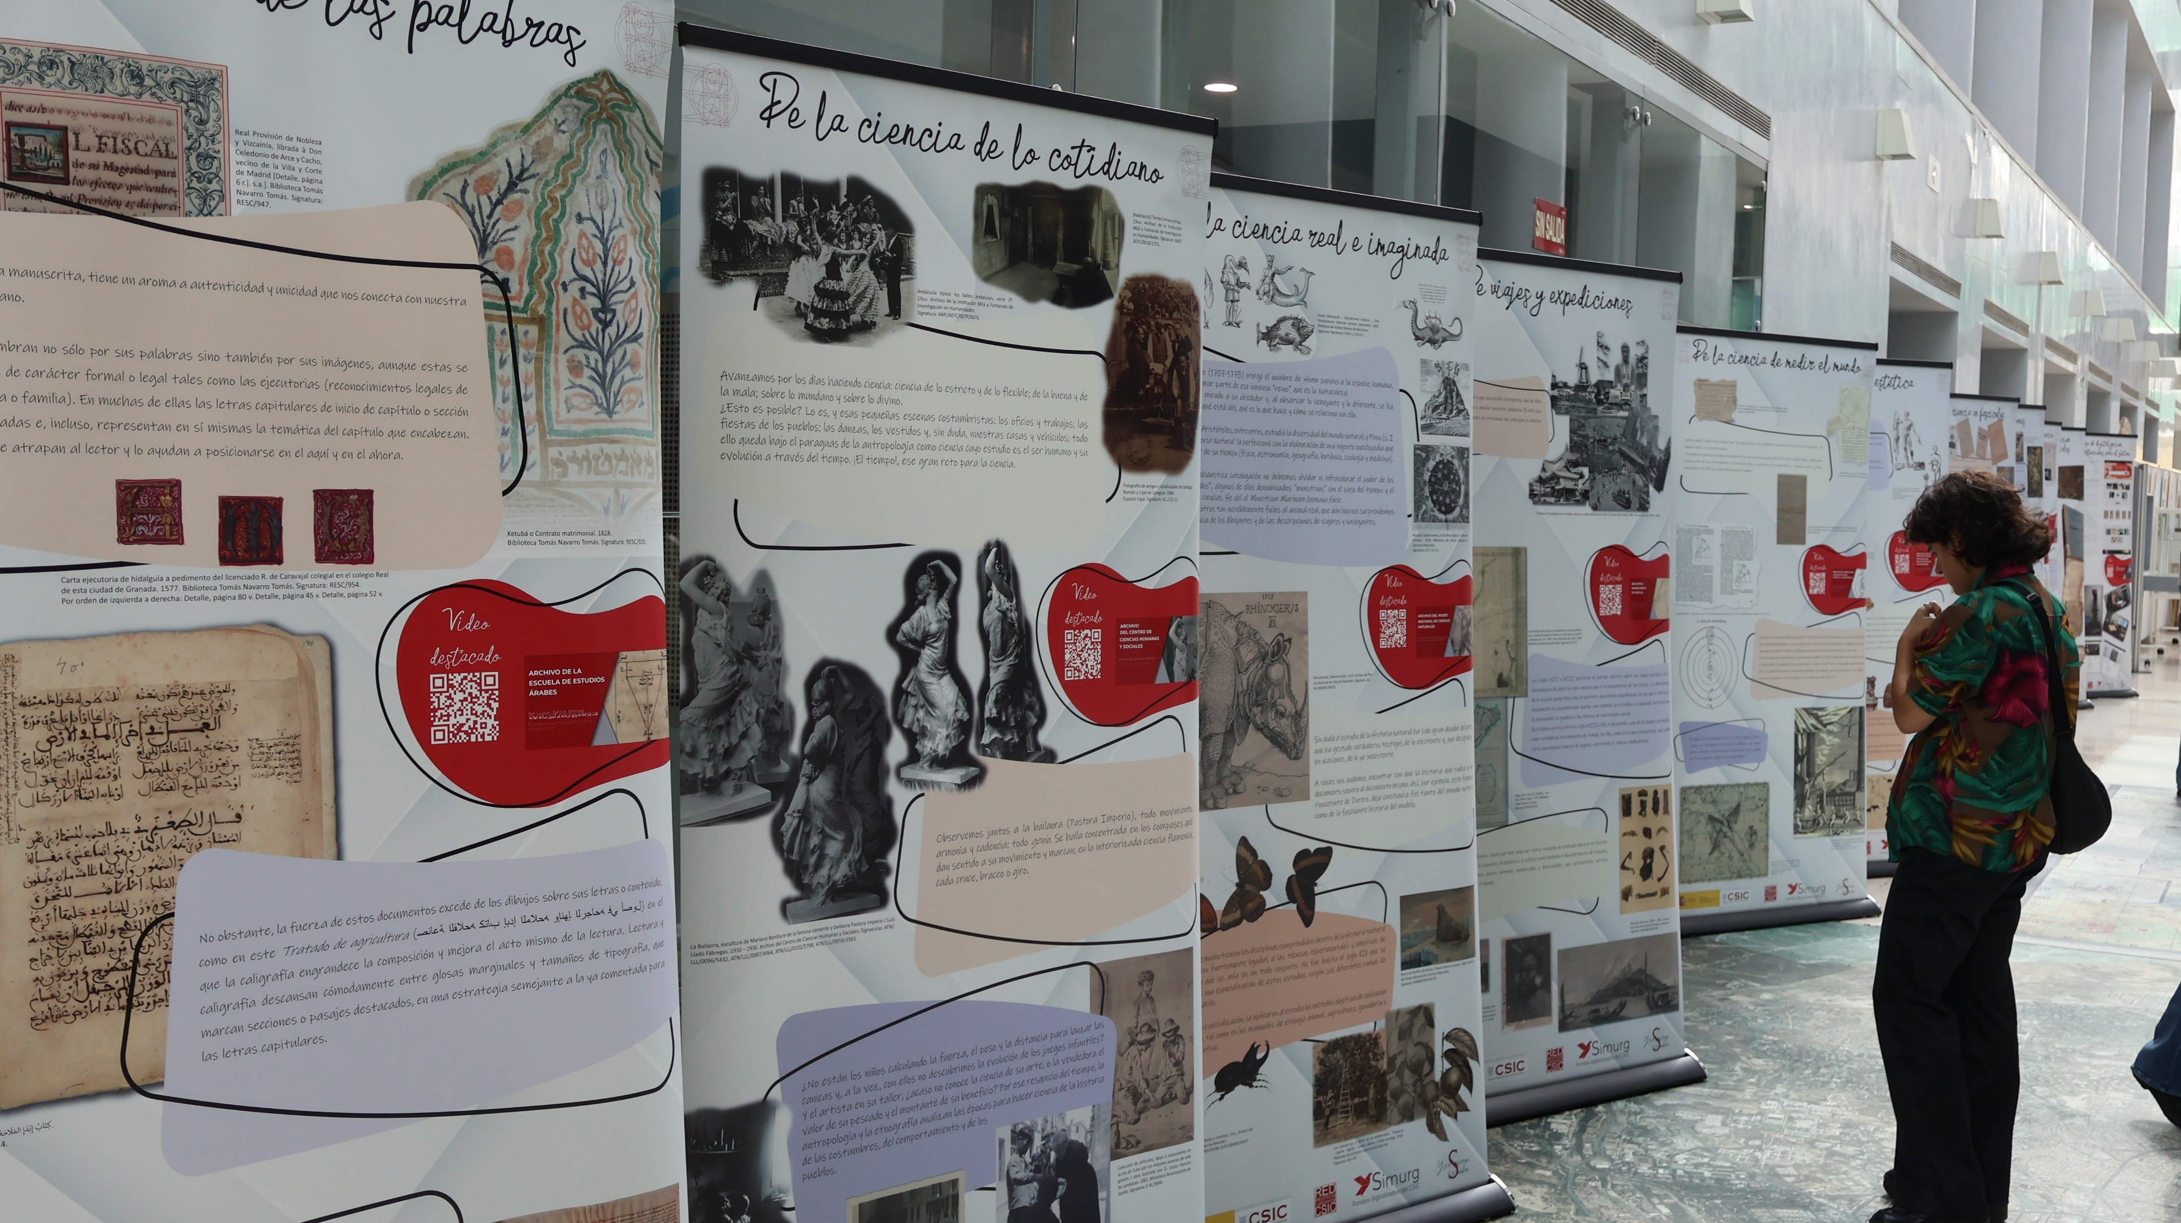
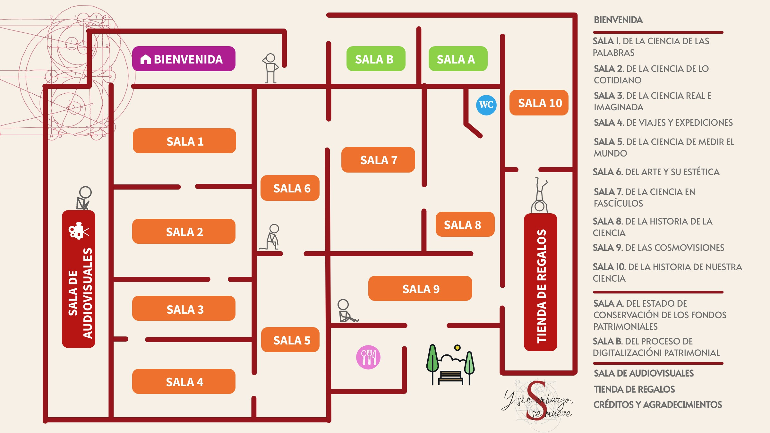
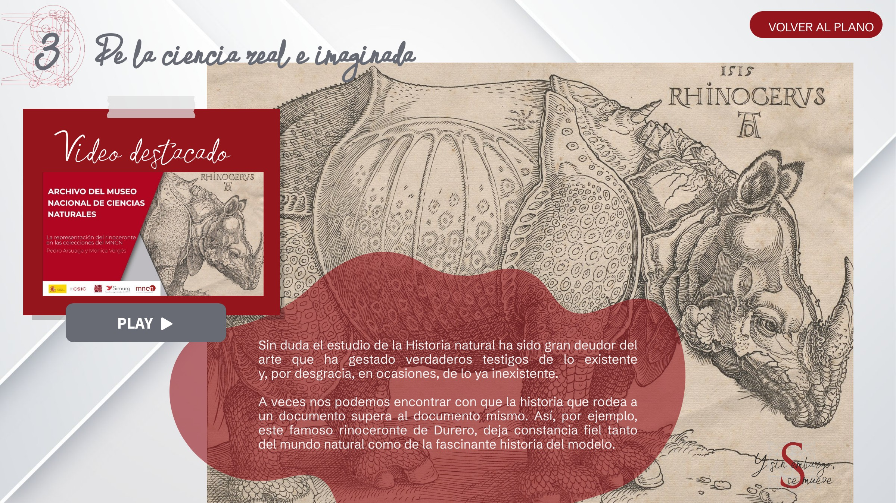
Y sin embargo, se mueve
Exposición física
Exposición virtual
Serie de vídeos
No mostramos documentos
Construimos relato
V Jornadas de Gestión del Patrimonio Bibliográfico - REBIUN - 2026

Slide 10
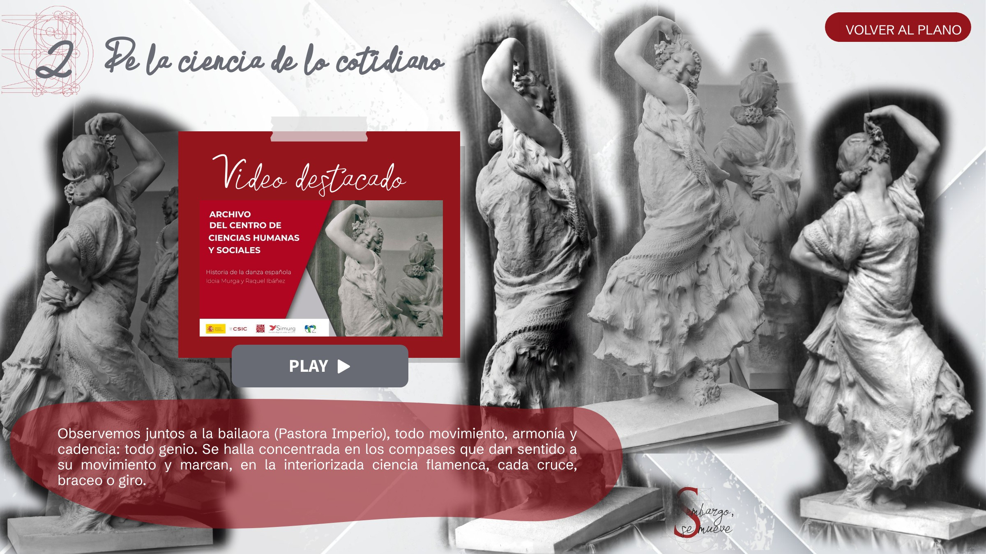
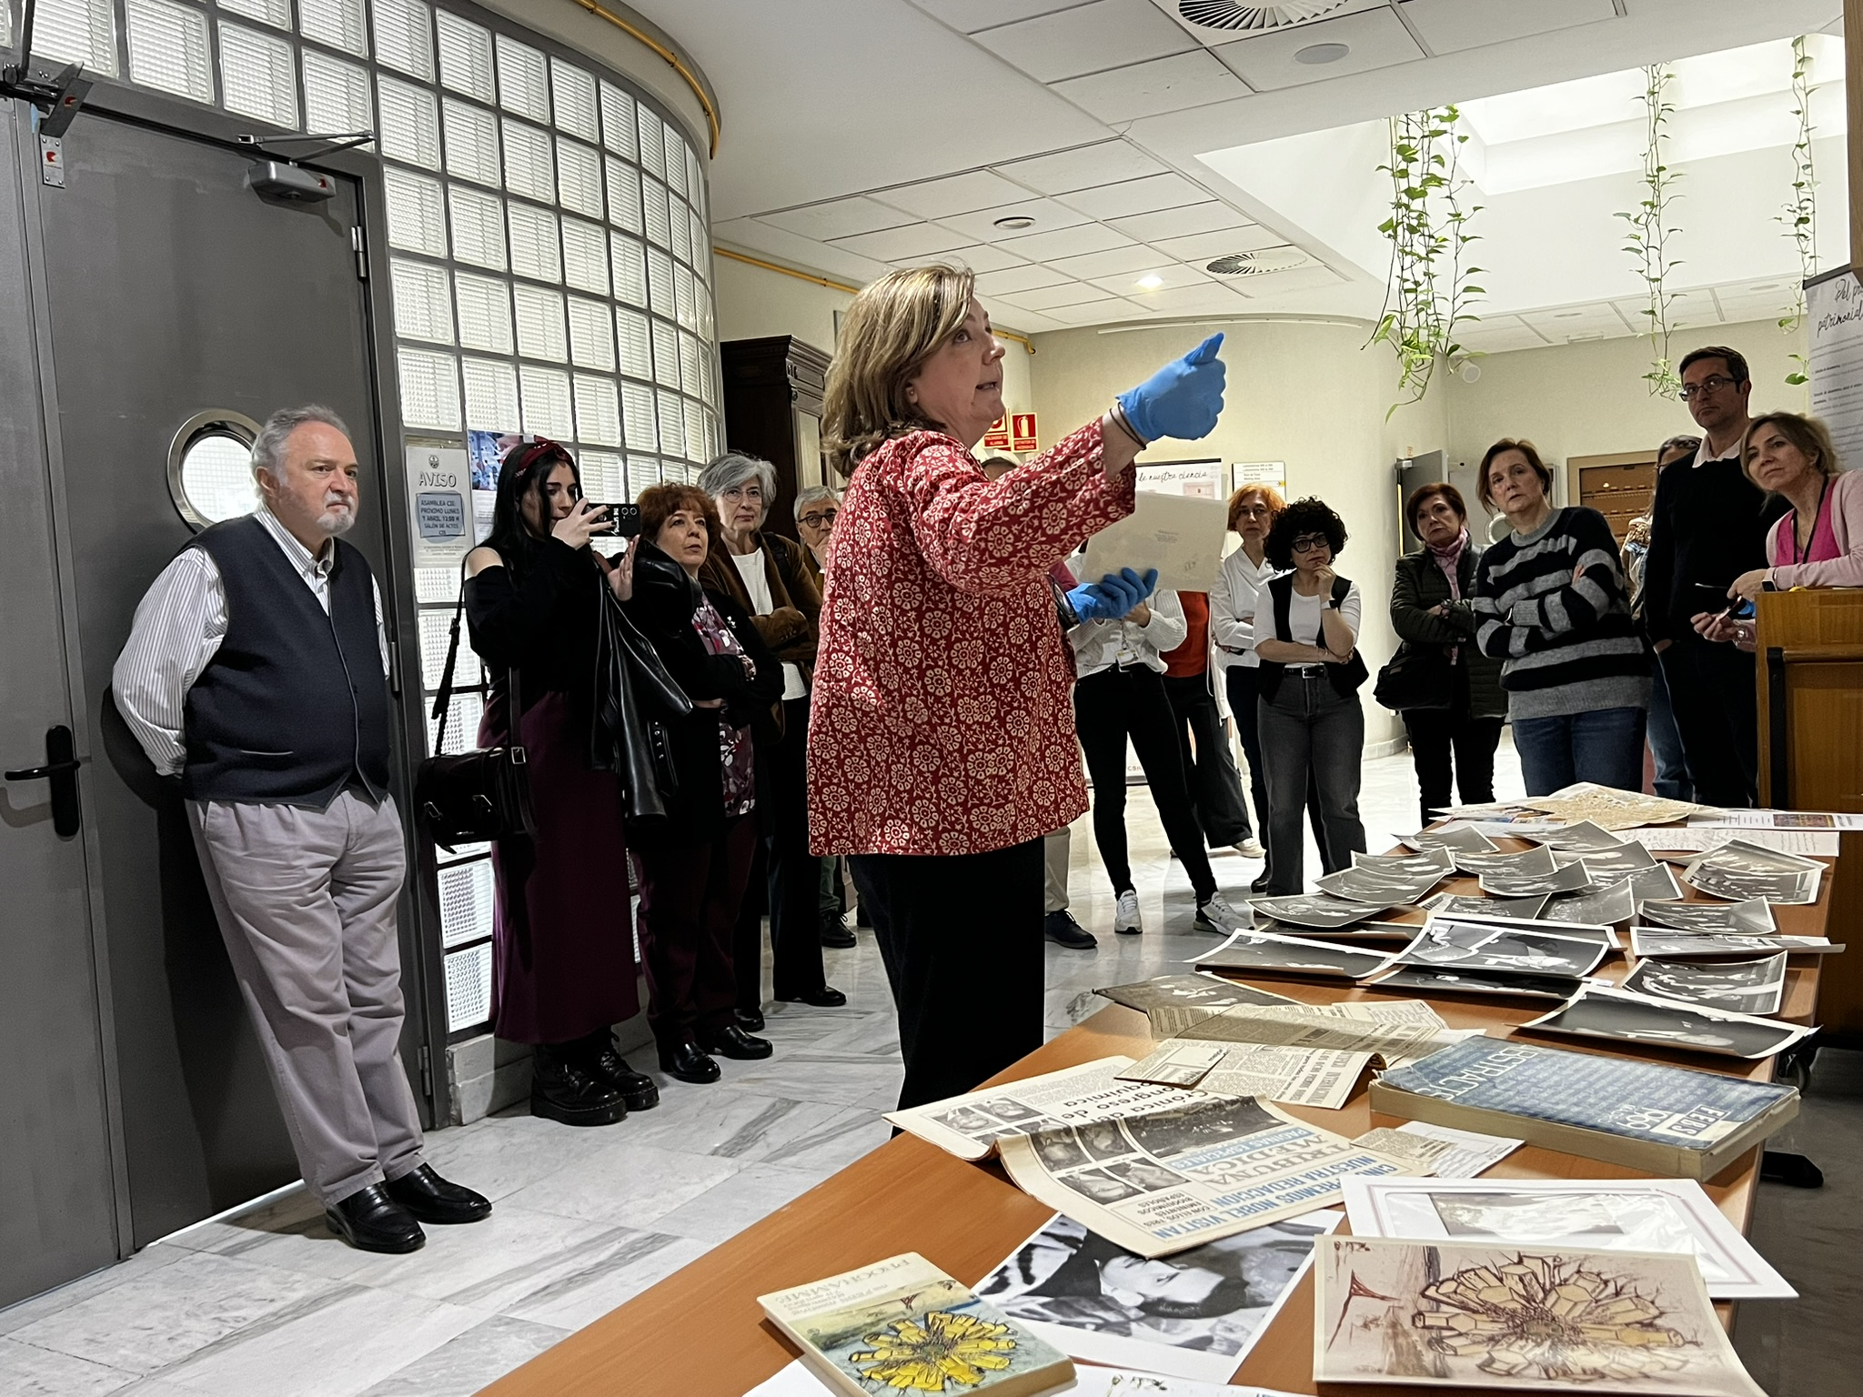
Y sin embargo, se mueve
Lo que aprendimos
La itinerancia amplía el impacto
La versión virtual prolonga la vida
El vídeo humaniza
El cuestionario genera interacción
La Red quiere contar
V Jornadas de Gestión del Patrimonio Bibliográfico - REBIUN - 2026

Slide 11
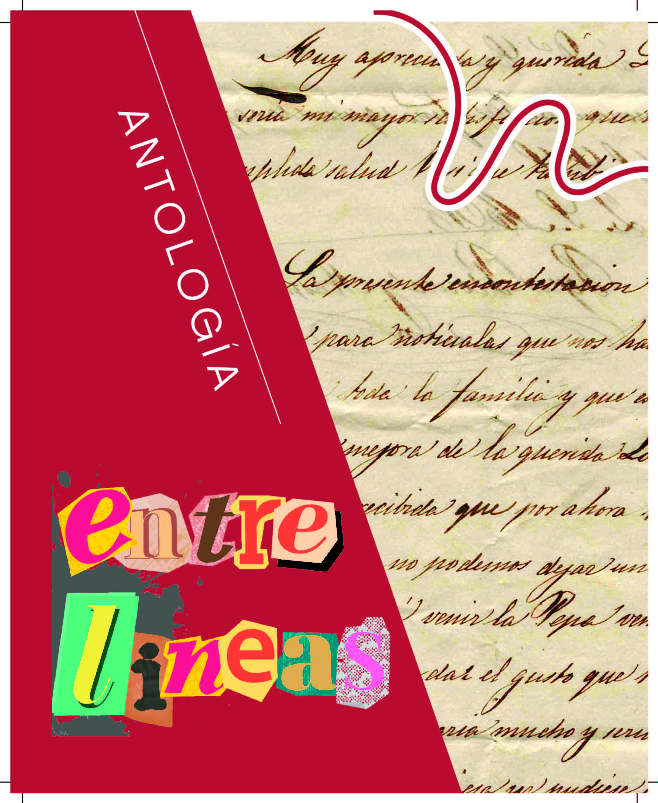
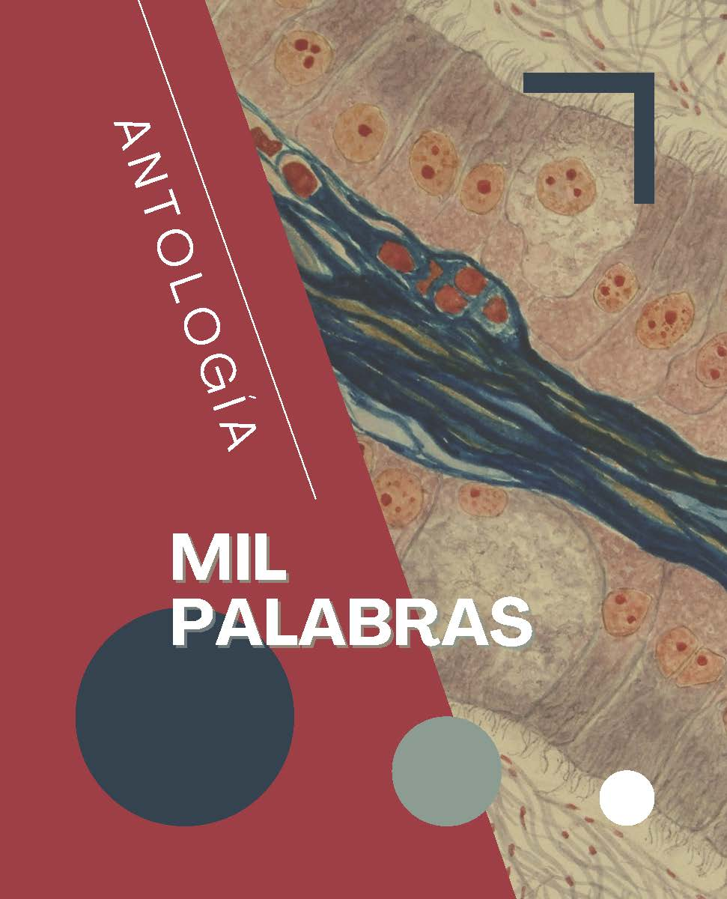
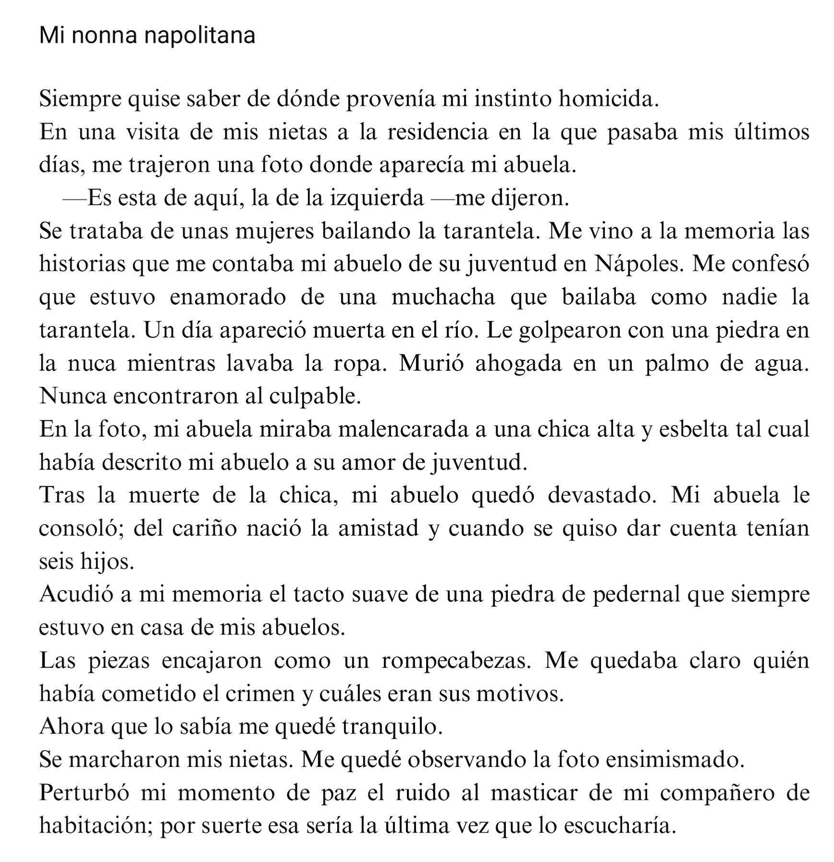
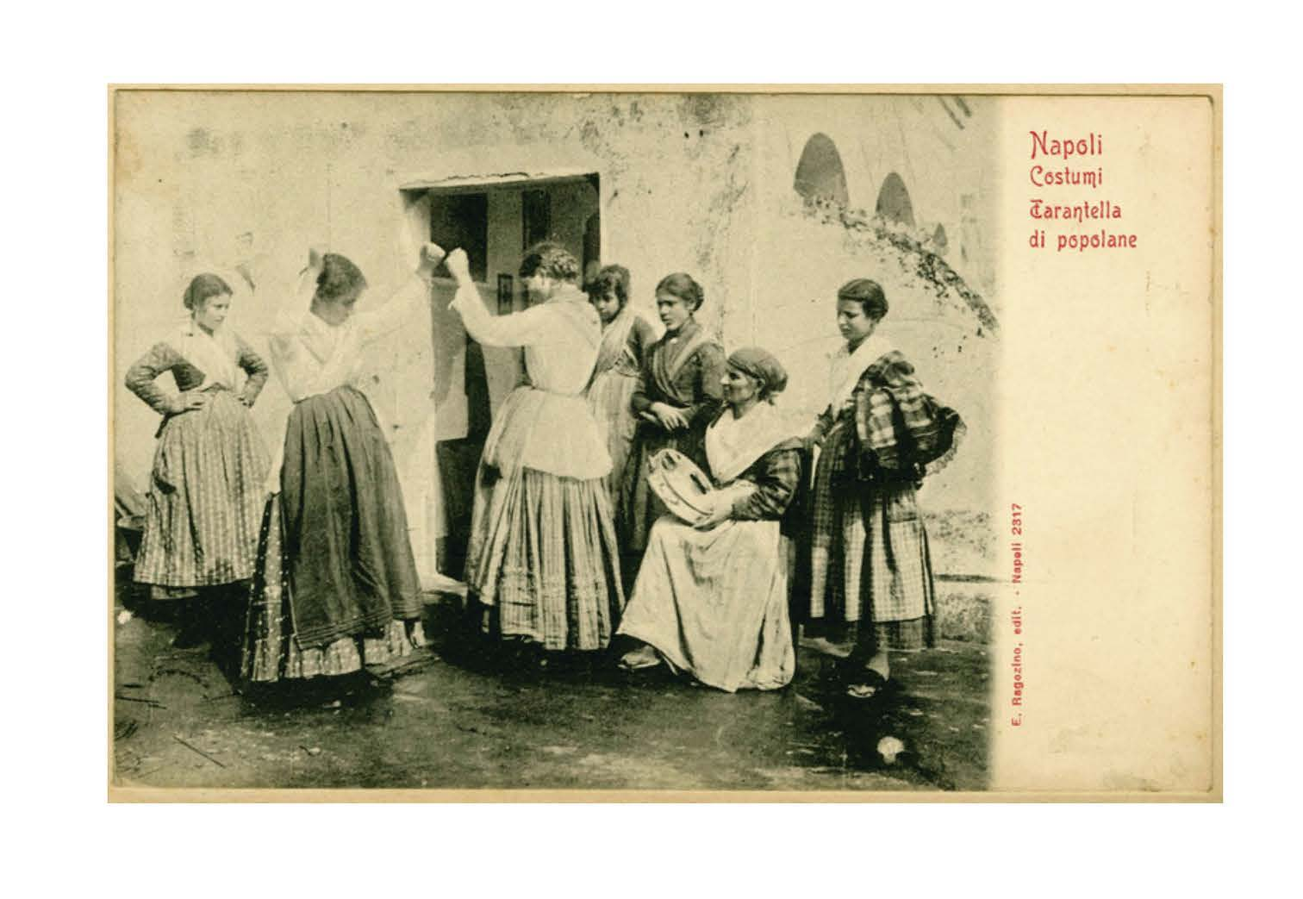
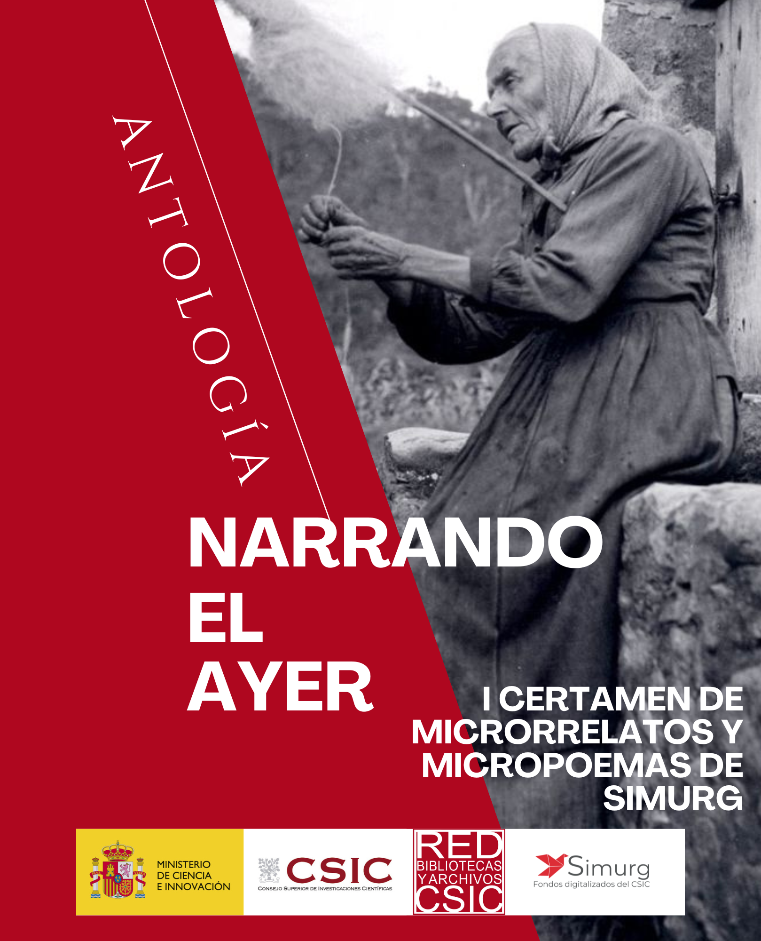
Más de 500 participantes
Ciencia ficción
Cartas
Poesía
Relato infantil
El patrimonio como
detonante creativo
Certámenes literarios
REUTILIZACIÓN
CREATIVA
V Jornadas de Gestión del Patrimonio Bibliográfico - REBIUN - 2026

Slide 12
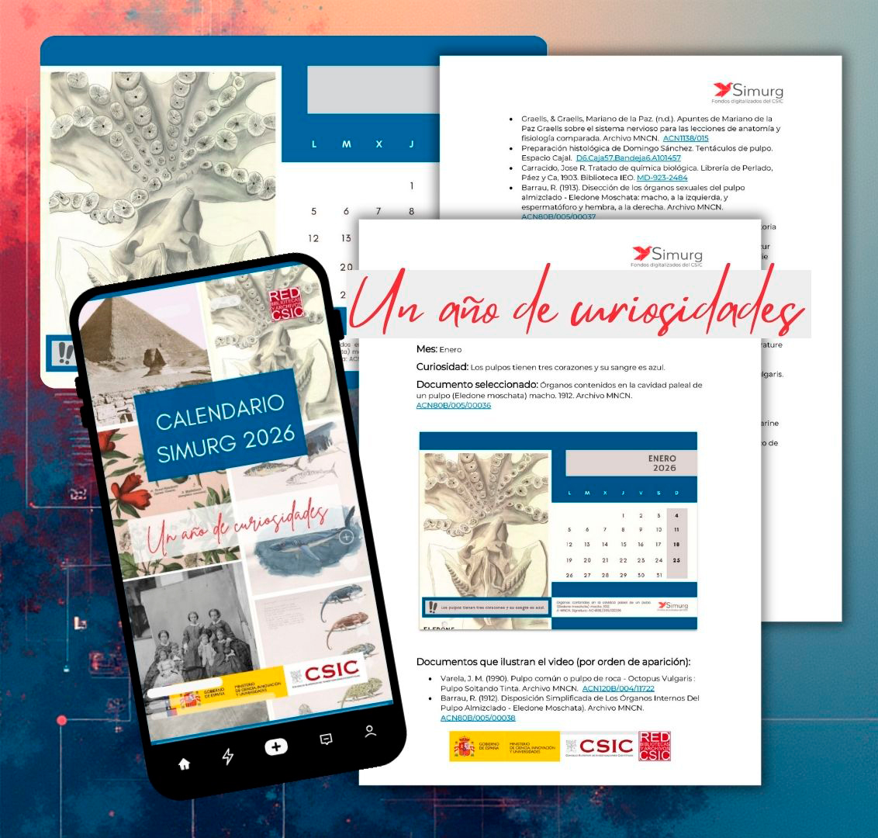
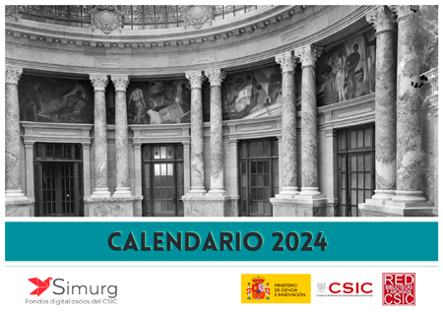
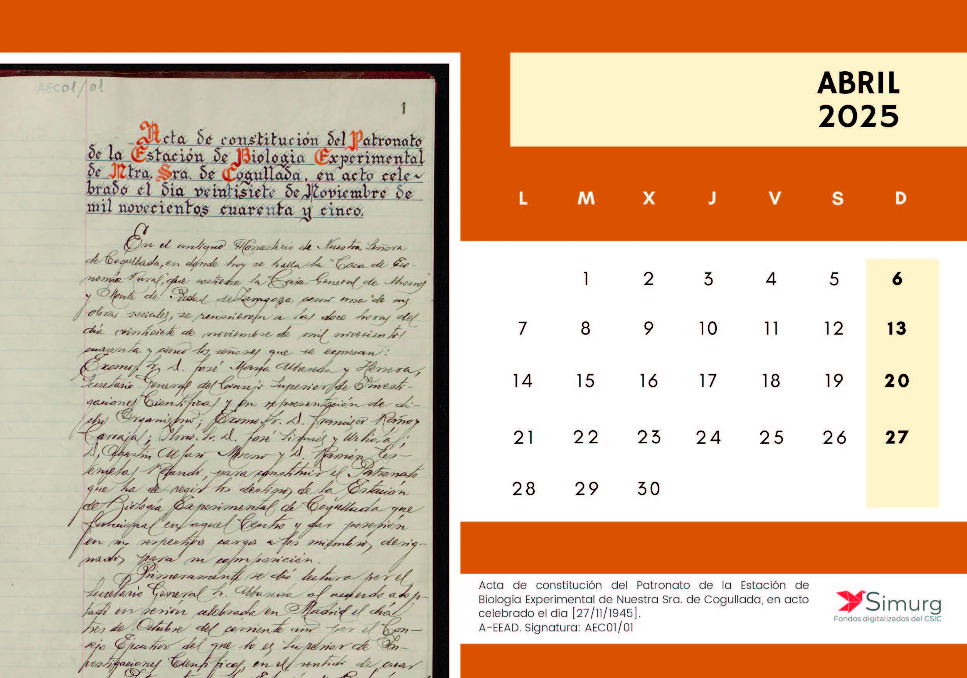
Calendarios
Narrativa anual
Desde 2022
Documentos relevantes de bibliotecas y archivos
2026 → Un paso más: “Un año de curiosidades”
Documento + Investigador + Público
V Jornadas de Gestión del Patrimonio Bibliográfico - REBIUN - 2026

Slide 13
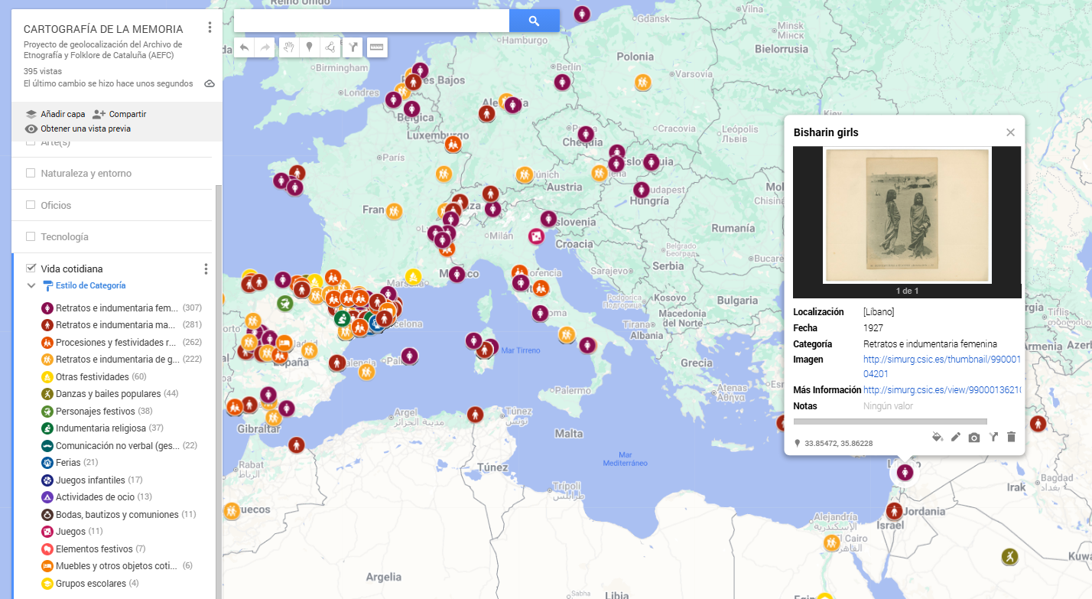
Cartografía de la memoria
Fondo etnográfico de Tomás Carreras i Artau
Más de 2.000 fotografías
Geolocalización por capas temáticas
Contextualizar es crear hábitat
CONTEXTUALIZAR
V Jornadas de Gestión del Patrimonio Bibliográfico - REBIUN - 2026

Slide 14
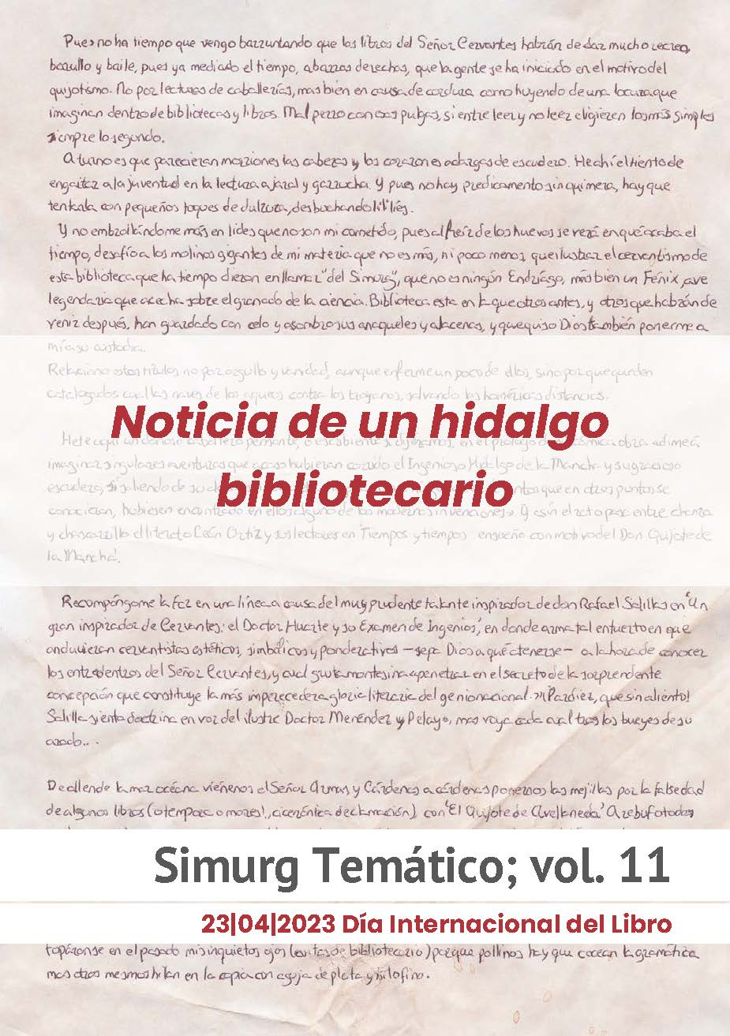
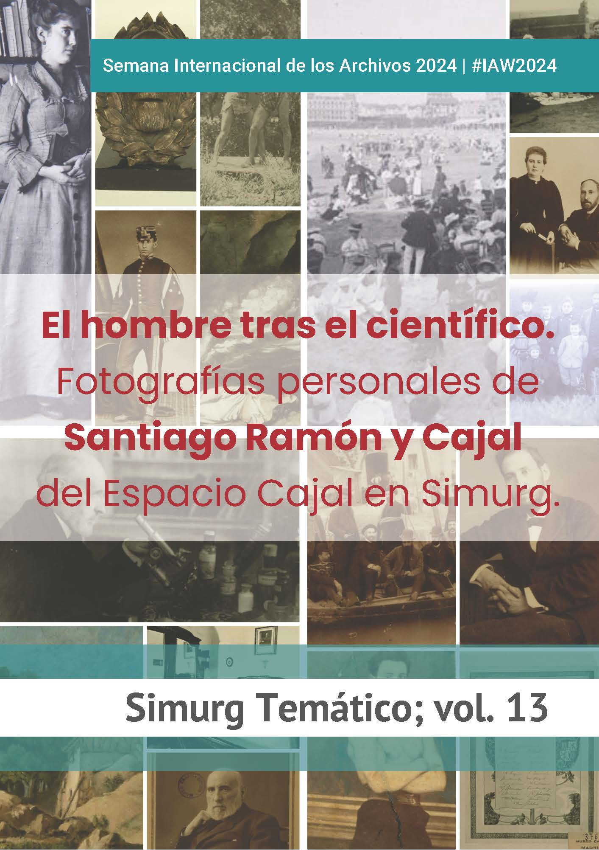
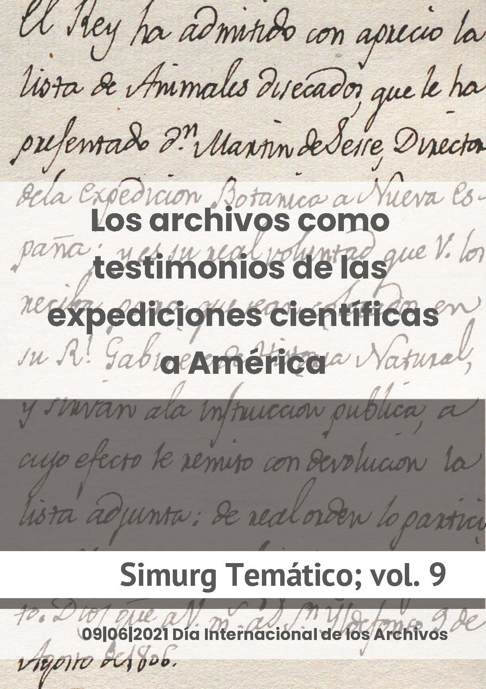




Simurg Temáticos
Guías con narrativa museística
Videos promocionales
Juegos interactivos
Del catálogo a la experiencia
EXPANDIR
V Jornadas de Gestión del Patrimonio Bibliográfico - REBIUN - 2026

Slide 15


Ciencia ciudadana
Identificación colaborativa
El patrimonio como memoria compartida
V Jornadas de Gestión del Patrimonio Bibliográfico - REBIUN - 2026

Slide 16




Portales especializados
TeNT19
Códice de Profetas de El Cairo
Colección Kurt Schindler
Acceso + Enriquecimiento semántico
Humanidades digitales
V Jornadas de Gestión del Patrimonio Bibliográfico - REBIUN - 2026

Slide 17

Lo que hacemos
Es:
Arqueología digital
Mediación cultural
Extensión bibliotecaria
Construcción de comunidad
No es solo difusión
V Jornadas de Gestión del Patrimonio Bibliográfico - REBIUN - 2026

Slide 18
¿Y ahora?
✔ Garantizar acceso y preservación digital
✔ Llegar a nuevos públicos
✔ Ser servicio estable de asesoramiento en transformación digital
✔ Reforzar el papel cultural de las bibliotecas académicas
Las bibliotecas no solo conservan memoria
La activan
V Jornadas de Gestión del Patrimonio Bibliográfico - REBIUN - 2026

Slide 19

V Jornadas de Gestión del Patrimonio Bibliográfico - REBIUN - 2026

